Slide 1

COBRO COACTIVO
MEDIDAS CAUTELARES

Slide 2
Actos Administrativos. son las manifestaciones de voluntad de la administración tendientes a modificar el ordenamiento jurídico, es decir, a producir efectos jurídicos.

Slide 3
Proceso administrativo de cobro coactivo
El proceso de jurisdicción coactiva es de naturaleza administrativa, y que mediante él, en virtud de mandato legal, se faculta a algunas entidades de la Administración Pública para que hagan efectivos los créditos que en su favor o a nombre de la Nación, los particulares u otras entidades les adeuden.
ART. 98- 101 C.P.A.C.A

Slide 4
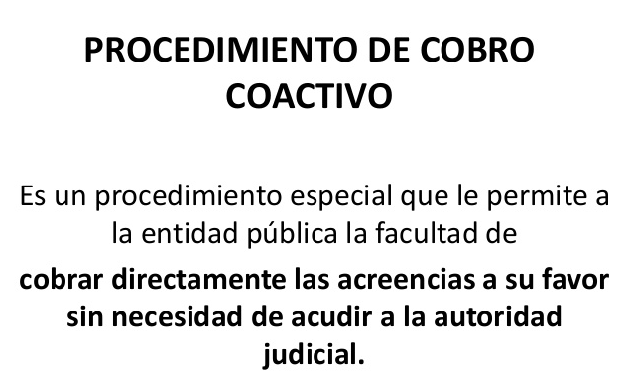

Slide 5
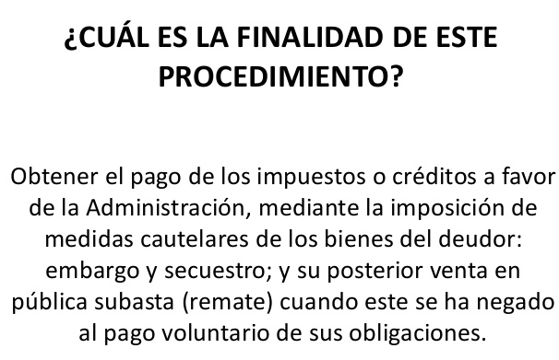

Slide 6
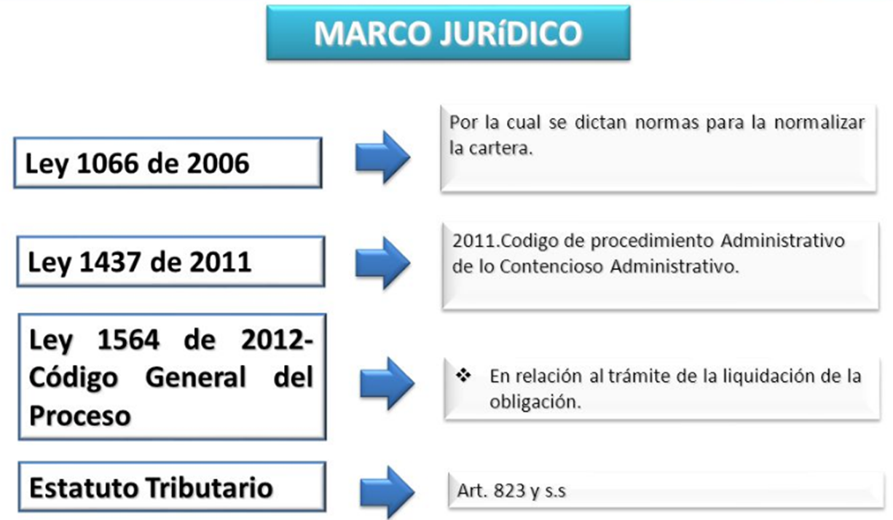

Slide 7
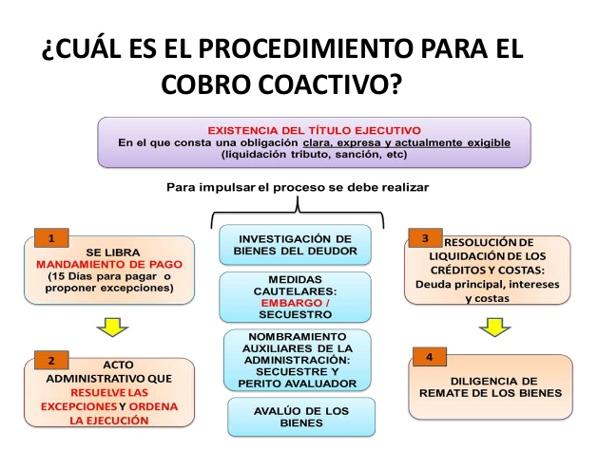

Slide 8
LEY 1437/2011
ARTICULO 99. Documentos que prestan mérito ejecutivo a favor del Estado. Prestarán mérito ejecutivo para su cobro coactivo, siempre que en ellos conste una obligación CLARA, EXPRESA Y EXIGIBLE

Slide 9
Que son las medidas cautelares?
Cautelar: Que sirve para prevenir la consecución de determinado fin o precaver lo que pueda dificultarlo.

Slide 10
Las medidas cautelares son Actos Administrativos, que tienen como fin asegurar que cierto derecho podrá ser hecho efectivo en el caso de un litigio en el que se reconozca la existencia y legitimidad de tal derecho.
Para la Corte, las medidas cautelares, son aquellos instrumentos con los cuales el ordenamiento protege, de manera provisional, y mientras dura el proceso, la integridad de un derecho(obligación) que es controvertido en ese mismo proceso.
Sentencia C-379/04

Slide 11
COMO FUNCIONAN
Dentro del proceso de cobro administrativo coactivo, se pueden decretar dos clases de medidas cautelares: las previas que son aquellas que se decretan antes de notificar el mandamiento de pago al deudor, e incluso, antes de librar el mandamiento de pago, o concomitantemente con éste,
y las que se decretan en cualquier momento del proceso después de notificado el mandamiento de pago.
Dentro de las medidas cautelares tenemos que tener claro dos definiciones importantes: El embargo y el secuestro.

Slide 12
Que es el embargo?
Es una medida cautelar o preventiva cuya finalidad es la de sacar del comercio los bienes del deudor, impidiendo que se disponga jurídicamente de ellos, para que una vez determinados e individualizados y precisado su valor mediante el avalúo, se proceda a su venta o adjudicación.
El bien queda fuera del comercio y por tal se constituye en objeto ilícito de enajenación o gravamen (Artículo 1521 del C.C.).
Del bien sólo podrá disponer el Estado por intermedio del Juez u otro funcionario investido de jurisdicción o competencia, quien autoriza la venta o adjudicación a terceros o su restitución al ejecutado.
Para el caso del procedimiento administrativo coactivo, la competencia radica en el funcionario ejecutor (Juez de Ejecuciones Fiscales).

Slide 13
Que es el secuestro?
Es la medida mediante la cual se realiza la aprehensión material del bien embargado y se realiza el inventario e identificación en aquellos bienes sometidos a registro.

Slide 14
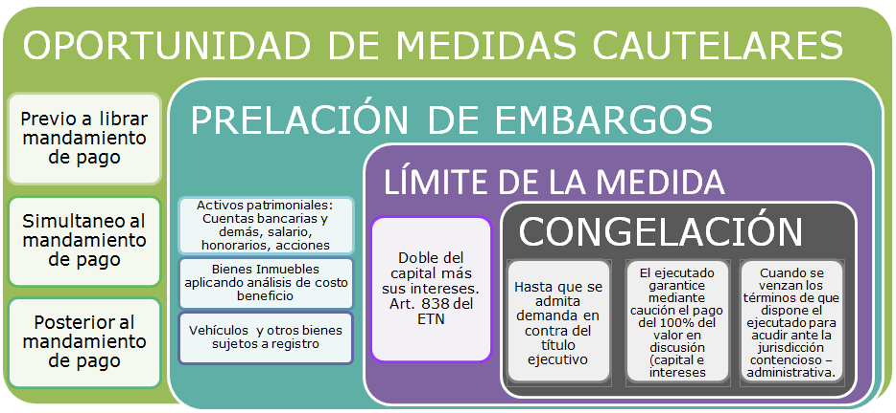

Slide 15
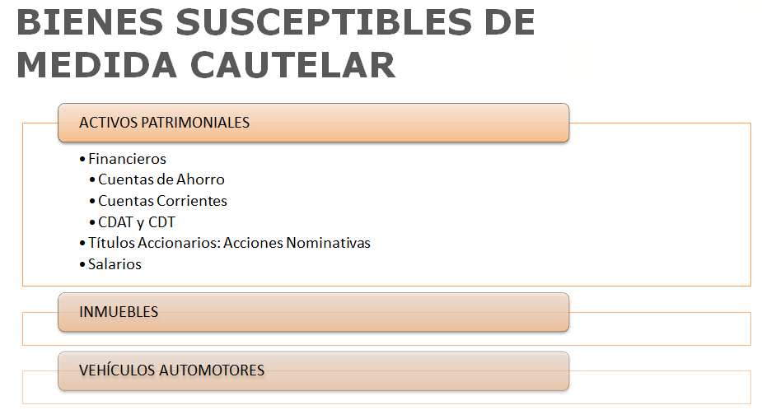

Slide 16
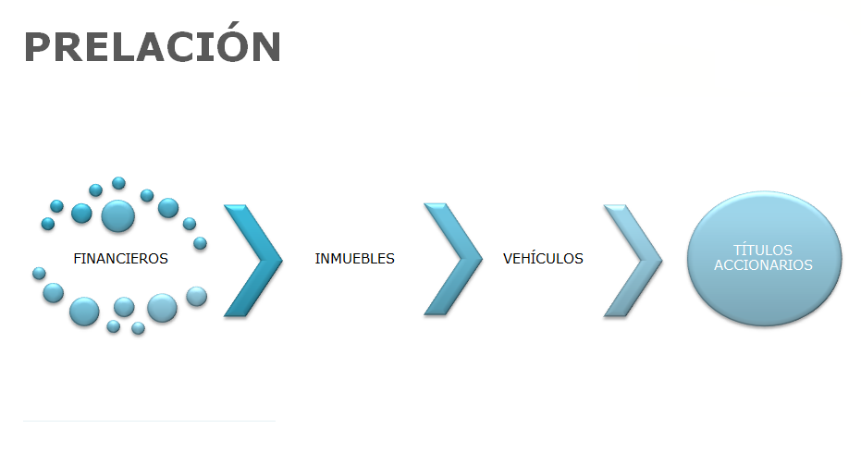
[TÍTULO ACCIONARIO: Algunas sociedades por acciones, como anónimas y SAS, están en la obligación de emitir y entregar a los accionistas el título que certifica la calidad de accionista.

Slide 17
MEDIDAS CAUTELARES Estatuto tributario nal.
Art. 837. Medidas preventivas.
Previa o simultáneamente con el mandamiento de pago, el funcionario podrá decretar el embargo y secuestro preventivo de los bienes del deudor que se hayan establecido como de su propiedad.
Para este efecto, los funcionarios competentes podrán identificar los bienes del deudor por medio de las informaciones tributarias, o de las informaciones suministradas por entidades públicas o privadas, que estarán obligadas en todos los casos a dar pronta y cumplida respuesta a la Administración, so pena de ser sancionadas

Slide 18
EMBARGO DE CUENTAS BANCARIAS Efecto inmediatez
El embargo de saldos bancarios, depósitos de ahorro, títulos de contenido crediticio y de los demás valores de que sea titular o beneficiario el contribuyente, depositados en establecimientos bancarios, crediticios, financieros o similares, en cualquiera de sus oficinas o agencias en todo el país se comunicará a la entidad y quedará consumado con la recepción del oficio.
Las entidades bancarias, crediticias financieras y las demás personas y entidades, a quienes se les comunique los embargos, que no den cumplimiento oportuno con las obligaciones impuestas por las normas, responderán solidariamente con el contribuyente por el pago de la obligación.

Slide 19
bienes sujetos a registro- BIENES INMUEBLES
El embargo de bienes sujetos a registro se comunicará a la oficina encargada del mismo
Cuando sobre dichos bienes ya existiere otro embargo registrado, se inscribirá y comunicará a la Administración de Impuestos y al Juzgado que haya ordenado el embargo anterior.

Slide 20
Tip’s
Cuando se hubieren decretado medidas cautelares y el deudor demuestre que se ha admitido demanda contra el título ejecutivo y que esta se encuentra pendiente de fallo ante la Jurisdicción de lo Contencioso Administrativo se ordenará levantarlas.
Las medidas cautelares también podrán levantarse cuando admitida la demanda ante la jurisdicción de lo contencioso administrativo contra las resoluciones que fallan las excepciones y ordenan llevar adelante la ejecución, se presta garantía bancaria o de compañía de seguros, por el valor adeudado.

Slide 21
PROCESO DE COBRO
Cobro persuasivo
Oficios de requerimiento de pago de la obligación
Medidas cautelares
Cobro coactivo
Mandamiento de Pago
Embargo
Orden de ejecución
Secuestro
Liquidación del crédito y costas
Avalúo
Remate
Aplicación título de depósito judicial
Acuerdo de pago
Pago
Proceso concursal

Slide 22
GRACIAS!

